Slide 1
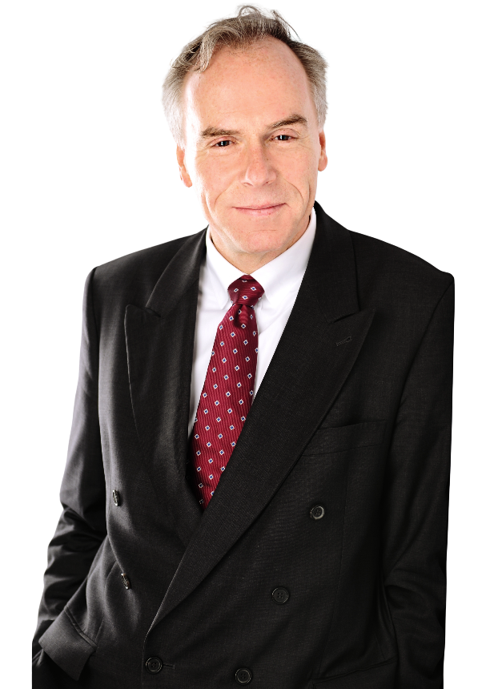












An der Börse gibt
es viele Tiere
Notes:
Bullen, steigende Kurse
Bären, fallende Kurse
Dachse, DAX, M-DAX, S-DAX, etc.
Schafe, die Mitläufer in Herden
Schweine, gierige Investoren
Wölfe, rücksichtsloser Börsianer (Wolf of Wall Street)
Hühner, ängstliche Anleger
Adler, scharfsichtiger Analyst
Hirsche, wie antea-Gründer Johannes Hirsch (HAHAAHAAA)
Und: WIR sind das Chamäleon

Slide 2
Bunt, anpassungsfähig
und beständig.
Notes:
Bullen, steigende Kurse
Bären, fallende Kurse
Dachse, DAX, M-DAX, S-DAX, etc.
Schafe, die Mitläufer in Herden
Schweine, gierige Investoren
Wölfe, rücksichtsloser Börsianer (Wolf of Wall Street)
Hühner, ängtsliche Anleger
Adler, scharfsichtiger Analyst
Hirsche, wie antea-Gründer Johannes Hirsch (HAHAAHAAA)

Slide 3
FACETTENREICH.
Notes:
Bullen, steigende Kurse
Bären, fallende Kurse
Dachse, DAX, M-DAX, S-DAX, etc.
Schafe, die Mitläufer in Herden
Schweine, gierige Investoren
Wölfe, rücksichtsloser Börsianer (Wolf of Wall Street)
Hühner, ängtsliche Anleger
Adler, scharfsichtiger Analyst
Hirsche, wie antea-Gründer Johannes Hirsch (HAHAAHAAA)

Slide 4

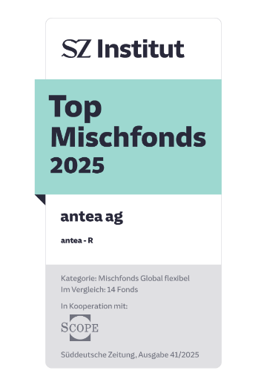


FACETTENREICH.
Der antea-Fonds (WKN: ANTE1A)
Das Basisinvestment für den Privatanleger
Nicht zur Aushändigung an Endkunden | Werbliche Information
Stand: 30.07.2025 | Patrick Knappmeyer

Slide 5

Agenda
Kapitalmarktausblick
Der antea-Fonds
Insight Private Equity
Insight Immobilien
Mehrwerte Kunden & Beratung
Fragen
Info-Möglichkeiten zum Fonds
Fondsdaten
Disclaimer

Slide 6




Wer ist antea?
  Gegründet 2001
  Inhabergeführt durch
  Johannes Hirsch, CFP
  Auflegung des antea-Fonds
  am 23.10.2007
  13 Mitarbeiter

Slide 7

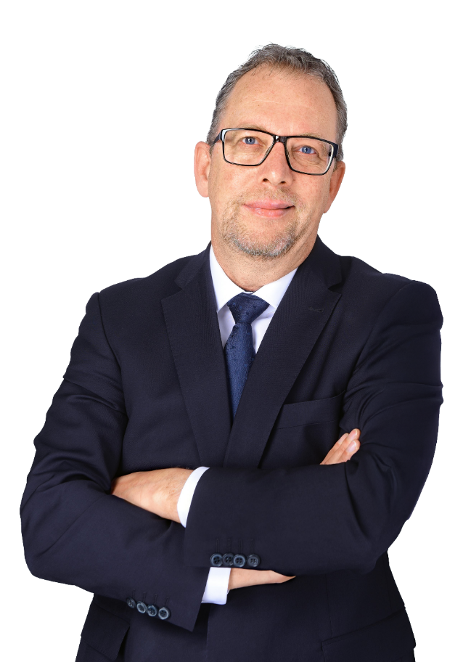
Kapitalmarktausblick
1.
Kornelius Purps
Kapitalmarktstratege antea ag

Slide 8

Der antea-Fonds
2.
Multi-Asset und Multi-Manager
…echte Diversifikation – die Korrelation entscheidet

Slide 9
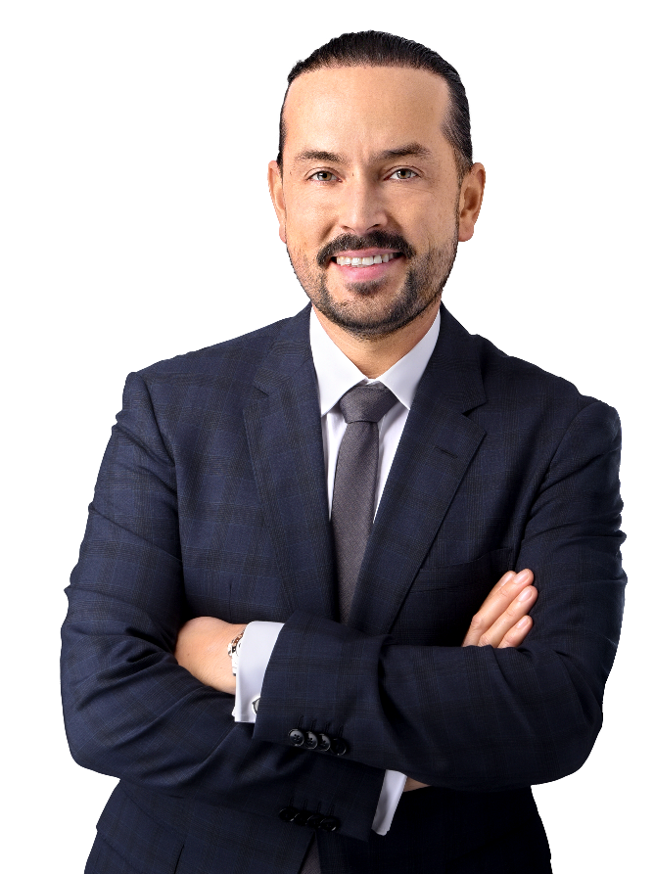
Der antea-Fonds
2.
Multi-Asset und Multi-Manager
…echte Diversifikation – die Korrelation entscheidet

Slide 10
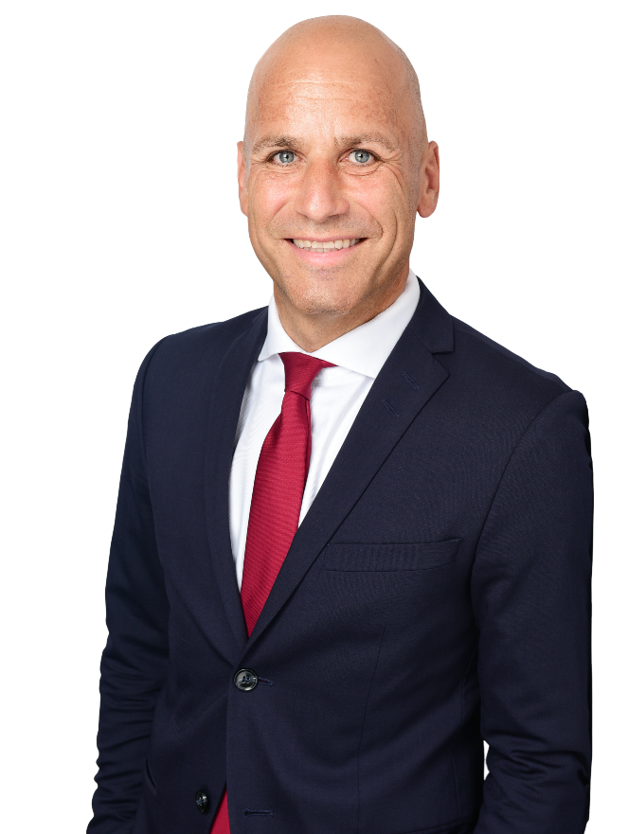
Der antea-Fonds
2.
Multi-Asset und Multi-Manager
…echte Diversifikation – die Korrelation entscheidet

Slide 11


Was steckt hinter dem antea-Fonds?
Diversifikation
  Auswahl und Gewichtung langfristig hoch rentierlicher Anlageklassen
  → die so wenig wie möglich miteinander korrelieren und
  → von ausgewählten Spezialisten gemanagt werden
  → dabei bestimmen die Anlageklassen die Manager

Slide 12
Die Anlageobergrenzen im Fonds
Diversifikation
Quelle: antea ag

Slide 13
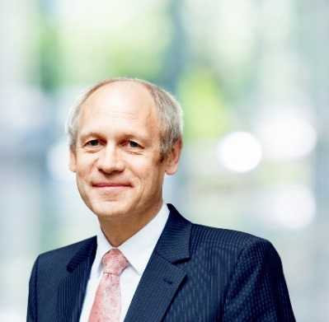
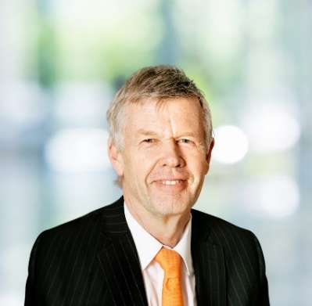
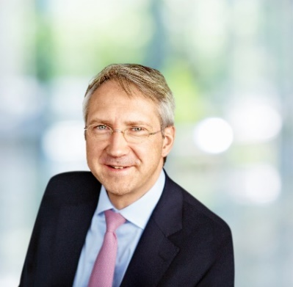
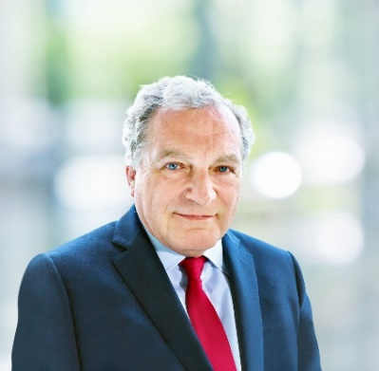
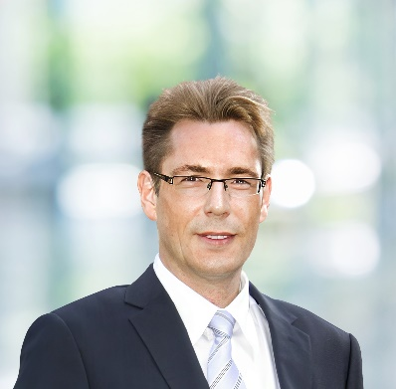
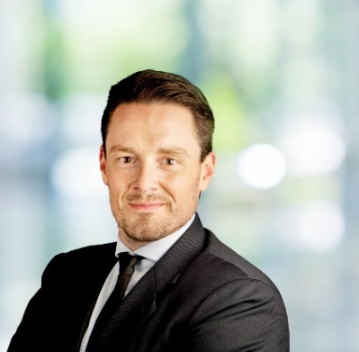
Kombination von renommierten Managementhäusern
ACATIS
Investment KVG mbH
Dr. Hendrik Leber
Aktien
Wald- & Agrarinvestment
DJE
Kapital AG
Dr. Jens Ehrhardt
Aktien
Edelmetalle
Flossbach
von Storch AG
Dr. Bert Flossbach
Aktien
Edelmetalle
Wandelanleihen
Rothschild & Co
VV GmbH
Marc-Olivier Laurent
Absolute Return
Private Equity
Seppelfricke & Co. Family Office AG
Pascal Seppelfricke
Immobilien
Tiberius Asset Management AG
Christoph Eibl
Rohstoffe

Slide 14

Umsetzung im antea-Fonds
Diversifikation
  Es gibt keine Absprache zwischen den Managern bezüglich der
  Anlageentscheidungen → Jeder Manager handelt autonom
  Es findet kein Performancewettrennen zwischen den Managern statt
  Der antea-Fonds ist kein Dachfondskonzept

Slide 15
Geldanlage könnte so einfach sein
Diversifikation
Quelle: Bloomberg, antea I eigene Darstellung I Stand: 06.01.2025

Slide 16

Mit welchem Ballon würden Sie lieber fahren?
Diversifikation

Slide 17
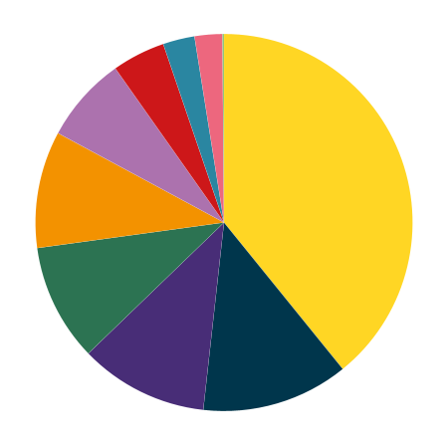
Die Kunst der Diversifikation
Diversifikation
Zeitraum | YTD | 1 Jahr | 3 Jahre | 5 Jahre | 10 Jahre | Seit Auflage
Performance | 0,29 % | 4,06 % | 14,71 % | 36,59 % | 49,75 % | 157,25 %
Volatilität | 7,31 % | 6,97 % | 6,32 % | 7,25 % | 7,95 % | 7,45 %
 | Aktien | 39,16%
 | Edelmetalle | 12,60%
 | Liquidität | 11,03%
 | Anleihen | 10,05%
 | Private Equity | 10,02%
 | Absolute Return | 7,37%
 | Immobilien | 4,55%
 | Rohstoffe | 2,72%
 | Wald- und Agrarinvestments | 2,37%
 | Wandelanleihen | 0,14%
Stand: 30.06.2025

Slide 18
Die Kunst der Diversifikation
Diversifikation
 | antea | Aktien | Edelmetalle | Rohstoffe | Private Equity | Sonstige | Volatilität
2021 | 16,9 % | 12,1 % | -0,2 % | 0,9 % | 3,4 % | 0,7 % | 7,9 %
2022 | -7,9 % | -8,2 % | 0,6 % | 0,8 % | 1,2 % | -2,3 % | 9,1 %
2023 | 5,9 % | 4,2 % | 0,8 % | -0,4 % | 0,4 % | 0,9 % | 5,0 %
2024 | 11,7 % | 6,7 % | 3,1 % | -0,2 % | 1,4 % | 0,7 % | 5,5 %

Slide 19
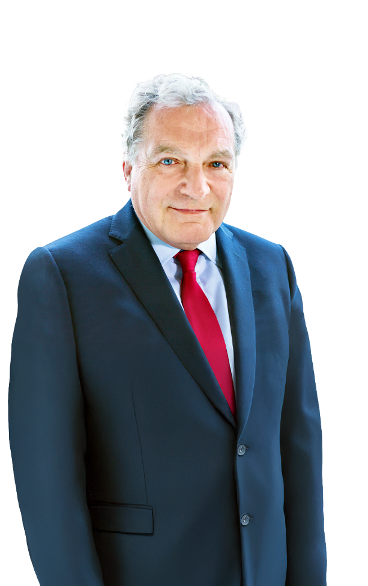

Private Equity
3.
In reale Assetklassen investieren
…wie über unser Private-Equity-Segment

Slide 20
Was glauben Sie?
Wieviel Prozent aller US-Unternehmen mit einem Umsatz von > 100 Mio. $ p.a. sind börsengelistet?

Slide 21
Ein deutlich größeres Universum als der Börsenmarkt
Private Equity
87% aller US-Unternehmen mit einem Umsatz
von > 100 Mio. $ p.a. sind nicht börsengelistet
PE erschließt damit einen deutlich größeren Markt
Quelle Rothschild & Co., eigene Darstellung

Slide 22
Private Markets: Kommittierte Fonds im antea-Mandat*
Private Equity
ASSET CLASS |  | Private Equity |  |  |  |  |  |  |  | Private Debt |  |  |  | Infrastructure
STRATEGY |  | Lower / Mid-Market Buyout |  |  |  | Secondaries |  | Growth Equity |  | Direct Lending |  | CLO |  | Infra. Equity
2013 |  |  |  | LGT Cown V
2014 |  |  |  |  |  |  |  |  |  | FACS
2015 |  | FAPI II
2016
2017 |  |  |  |  |  |  |  |  |  |  |  | Lupus Alpha
2018 |  |  |  | FACP |  |  |  |  |  | FADL
2019 |  | FAPI III |  | Pantheon Premium VII |  | FASO V
2020
2021
2022 |  | FAPI IV |  |  |  |  |  | Pantheon Opp. Asia |  |  |  |  |  | UBS APPIA II GIP
2023 |  |  |  |  |  | FASO VI |  | FAGT
2024
2025 |  | FAPI V ? |  | Warburg Pincus XV ? |  | PE Sec ? |  | Pantheon Asia |  | FAMAC |  | Tikehau PD Sec |  | KKR V ?
Quelle Rothschild & Co., eigene Darstellung, *inkl. Risikostreuung

Slide 23

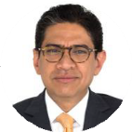
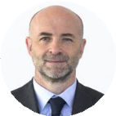








Five Arrows Principal Investments (FAPI)*
Private Equity
Overview
  Paneuropäischer Mittelstandsspezialist
  Starkes Gruppenengagement: > €800 Mio. von Rothschild & Co & seinen Führungskräften
Team
  Team aus über 30 Anlageexperten mit Sitz in London und Paris
  Kombination aus erfahrenen Anlageexperten und langjährigen Führungskräften von Rothschild & Co
  Javed Khan Emmanuel Roth Funds
  Co-Managing Partner Co-Managing Partner → FAPI II (2015): €781m
  → FAPI III (2019): €1.3bn
  → FAPI IV (2022): ~€2.5bn1
Investment Strategie
Erfahrene Manager | Exklusiver Fokus auf Technologie Etablierte Experten mit nachgewiesener Erfolgsbilanz (+30 % / +3x über Zyklen hinweg)
Mid-Market | Investment tickets: €100-300m Foḱus auf West-Europa
Strategie | Buyouts, Wachstums- und Ersatzkapital Konzentration auf Kontrollsituationen Fähigkeit, mit Gründern/Managern & Unternehmern als bedeutende Minderheit zusammenzuarbeiten
Strenge Anlage-Disziplin | Unternehmen mit hohen, nachhaltigen Eintrittsbarrieren, attraktiven, dauerhaften Renditen, die langfristig organisches Wachstum aufweisen Fokus auf Unternehmen mit unternehmenskritischen Produkten, die wiederkehrende, vorhersehbare Einnahmen & Cashflows mit mehreren Hebeln zur Wertschöpfung generieren
Fokus Sektoren | Data & Software Technology-Enabled Business Services Healthcare & Education
Quelle Rothschild & Co., eigene Darstellung, * Europ. Mid-Market-Buyout Fonds

Slide 24

FAPI II: Exit Global D – ein wachsender Spezialist für Zahnimplantate
Private Equity
  tUnternehmensübersichtt
  Hauptsitz: Brignais, nahe Lyon (Frankreich)
  Spezialisierung: Implantate, Instrumente für die Kieferchirurgie, Lösungen zur funktionellen und ästhetischen Kieferrehabilitation
  Gründung: 2012 durch die Fusion von Zahnunternehmen der Menix-Gruppe (Tekka und Serf)
  Marktanteile in Frankreich:
    28 % im Bereich Zahnimplantate (Value-Segment)
    35 % im Bereich Kieferchirurgie
    50 % im Bereich Zahnregeneration
  Niederlassungen: Frankreich, Spanien, Italien, Polen
  Vertrieb: Produkte in über 30 Ländern über 25 unabhängige Distributoren
  tWertschöpfungsinitiativent
  Seit unserer Investition hat Global D sein robustes Geschäftsmodell bewiesen und kontinuierlich zweistelliges organisches Wachstum erzielt:
  In den über 6 Jahren seit der Akquisition ist der Umsatz von Global D organisch um +10 % CAGR gewachsen.
  Während unserer Beteiligung haben wir mehrere Initiativen zur Wertschöpfung und Transformation unterstützt:
  Stärkung des Management-Teams durch einen dedizierten General Manager
  Beitrag zur internationalen Expansion mit Tochtergesellschaften in Italien und Polen sowie einer internationalen Zertifizierungs- und Vertriebsstrategie
  Unterstützung der Dual-Sourcing-Strategie durch zwei Fertigungsprojekte zur Internalisierung kritischer Prozesse und Verbesserung der Rentabilität
  Unterstützung des Übergangs zu MDR4 durch Verstärkung der regulatorischen Funktionen und Verbesserung der Kostenverfolgung
Quelle Rothschild & Co., eigene Darstellung

Slide 25



FAPI II: Exit Global D – ein wachsender Spezialist für Zahnimplantate
Private Equity
Quelle Rothschild & Co., Bilder shutterstock

Slide 26

FAPI II: Exit Solifi – Cloud-basierte Finanzplattform
Private Equity
  tUnternehmensübersichtt
  Hauptsitz: Minneapolis, USA, und Milton Keynes, UK
  Spezialisierung: End-to-End-Softwarelösungen für Equipment-, Betriebskapital-, Großhandels- und Automobilfinanzierungsunternehmen
  Gründung: 2021 durch die Fusion von WCG (ein britischer Anbieter von Software für Automobilfinanzierung, unterstützt von Five Arrows) und IDS (ein führender Anbieter von Software für Vermögensfinanzierung aus den USA, unterstützt von Thoma Bravo)
  Marktanteile: Führend bei Software-as-a-Service (SaaS)-Lösungen im Bereich gesicherter Finanzierungen
  Niederlassungen: Australien, Singapur, Indien
  Vertrieb: Produkte weltweit
  tWertschöpfungsinitiativent
  Schaffung eines globalen Marktführers: Die Fusion von White Clarke Group und IDS formte Solifi als führenden Anbieter in Europa (Automobilfinanzierung) und den USA (Anlagenfinanzierung).
  Fortsetzung des SaaS-Modell-Übergangs: Nach der Fusion Fortschritte bei der Umstellung von Lizenz- und Wartungsmodellen auf Cloud-basierte SaaS-Abonnements.
  Optimierung der Betriebseffizienz: Aufbau eines globalen Teams mit Schwerpunkt in Indien zur Kostensenkung und besseren Kundenbetreuung.
  Erweiterung des Produktportfolios: Investitionen in die Entwicklung und Verbesserung der Lösungen in den Bereichen Automobilfinanzierung, Betriebskapitalmanagement und Anlagenfinanzierung.
  Finanzielle Verbesserungen: Umsatzwachstum von $128 Mio. (2021) auf $148 Mio. (2024). Steigerung des Anteils wiederkehrender Einnahmen auf 83 %, davon 73 % aus Software.
Quelle Rothschild & Co., eigene Darstellung

Slide 27
FAPI II – „Karriere-Ende“
  Laufzeitende erreicht (Start: 30.09.2015)
  Rückzahlung im Juni/Juli
    Commitment antea-Fonds: 6.000.000,00 €
    Abgerufen bis zum 31.03.2025: 5.640.000,00 €
    Ausschüttungen bis zum 31.03.2025: 14.441.873,00 €
    NAV zum 31.03.2025: 2.191.766,00 €
  Restliche Unternehmen in continuation vehicle überführt (der antea-Fonds investiert hier nicht!)

Slide 28
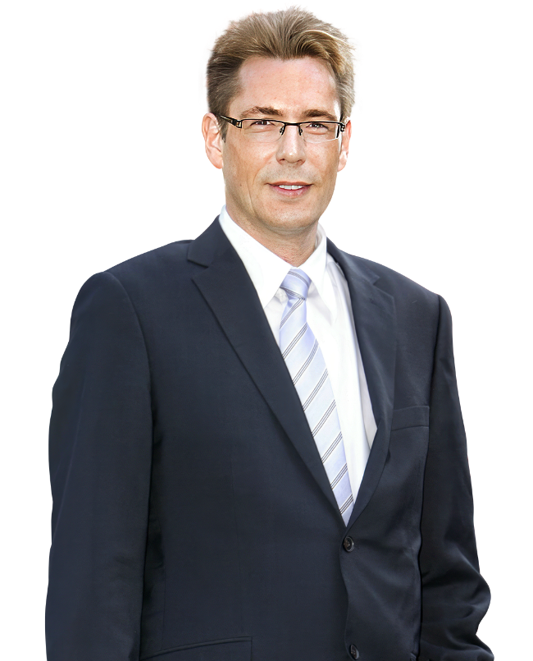

Immobilien
3.
Beton anrühren – aber richtig
…wie in unserem Immobilien-Segment

Slide 29
Was glauben Sie?
„Welcher Markt bewegt jährlich Milliarden, bietet Zugang zu Immobilien mit Track Record und attraktiven Preisabschlägen – und fristet trotzdem ein Nischendasein?“

Slide 30


Der Zweitmarkt ist relevant!
Immobilien
  Alle relevanten Parameter der Immobilien sind bekannt (wie bei einem Exposé)
    Mieter
    Mietverträge
    Geschäftsberichte
    Initiator
    Standort
    Nutzungsart
    …etc.
  Ineffizienter Markt
    Verkäufer wollen häufig nur schnell Liquidität bekommen
    Professionelle Käufer verfügen häufig über bessere Informationen
Quelle: SFO AG, eigene Darstellung

Slide 31




Vorgeschichte der des Familienunternehmes Seppelfricke
Immobilien
1920 Gründung der Schlosserei und Metallgießerei Johann Seppelfricke
Ab 1946 zusätzlicher Fokus auf Produktion von Heiz- und Kochgeräten
Im Jahr 1970 zählte das Unternehmen 2300 Mitarbeiter
Aufgliederung im Jahr 1994 in die Geschäftsfelder Armaturen, Metallguss sowie Heiz- & Küchentechnik
Zwischen 1995 und 2009 Teilverkäufe von einzelnen Unternehmenssparten.
Der Bereich Metallguss wird heute noch von der Familie Seppelfricke geführt
Quelle: SFO AG, eigene Darstellung

Slide 32

Investitionsansatz & Umsetzung
Immobilien
Strikte Selektion – Auswahl nach einem tiefgehenden Deep-Value-Ansatz
Langfristige Strategie – Beteiligungen nach dem Buy-and-Hold-Prinzip
Attraktive Zielrendite – 6-8% p.a. nach Kosten, davon ca. 75% aus Mieterträgen
Breite Diversifikation – Portfolio aus ca. 70-90 Beteiligungen
Quelle: SFO AG, eigene Darstellung

Slide 33

Bestandsverteilung, inkl. Risikostreuung
Immobilien
80 Beteiligungen (Zielfonds)
290 Immobilien
199 Standorte
7 Nutzungsarten
Quelle: SFO AG, eigene Darstellung

Slide 34

Aktuelle Fakten zum Immobiliensegment
Immobilien
  Strategische Standorte – Fokussierung auf die TOP 8 Städte Deutschlands
  für Stabilität & Wertsteigerung
  Langfristige Sicherheit – Mietverträge mit Laufzeiten von bis zu 20 Jahren
  für Planbarkeit & Verlässlichkeit
  Staatliche Mieter – 87,6% der Büroimmobilien sind an öffentlichen Institutionen vermietet für Bonität
  Inflationsschutz inklusive – Indexierte Mieten mit 100% Anpassung
  an den Verbraucherpreisindex (VPI) für reale Erträge
  Attraktives Preisniveau – Investments zum 12,21-fachen der Jahresnettokaltmiete (2024) für lukrative Renditen
Quelle: SFO AG, eigene Darstellung

Slide 35
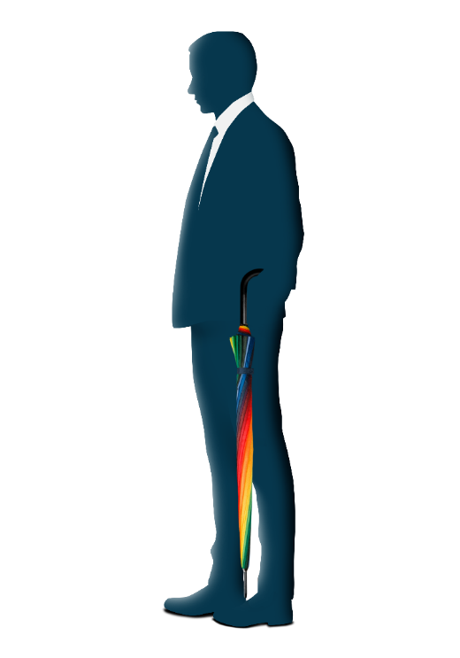
Anstehende Verkäufe
Immobilien
Immobilien der Zielfonds | Invest der SFO AG | Rückfluss | Gewinn
Zielfonds 1: Vier moderne Logistikimmobilien | 799.200 € | 1.624.995 € | 825.795 €
Zielfonds 2: Nahversorgungszentrum in Jüchen | 457.790 € | 877.954 € | 420.164 €
Zielfonds 3: Drei moderne Studentenapartmentanlagen | 1.268.175 € | 1.754.466 € | 486.291 €
Zielfonds 4: 27 Pflegeimmobilien in Deutschland (Kündigung) | 1.102.972 € | 1.825.512 € | 722.540 €
Gesamt | 3.628.137 € | 6.082.927 € | 2.454.790 €
Quelle: SFO AG, eigene Darstellung

Slide 36
Mehrwerte für Ihre Kunden &
Umsetzung in der Beratung

Slide 37
Sachwertoptimierung bei klassischen Mischdepots
Diversifikation
Beimischung 40% ANTE1A
Effekt:
Reduzierung Anleihequote
geringere Abhängigkeit vom Rentenmarkt
breitere Diversifikation durch zusätzliche Anlageklassen
Renditeoptimierung
ohne Erhöhung der Schwankungen
klassisch
sachwertoptimiert
Eigene Darstellung gem. aktuellem Factsheet antea ANTE1A
37
30.07.2025

Slide 38
Niedriger Ruhepuls auch in Stressphasen
Diversifikation
Corona
antea R DAX
Deflation
antea R DAX
Corona
0%
-20%
-40%
-60%
0%
-20%
-20%
-14%
-39%
Eurokrise
antea R DAX
-40%
-29%
0%
-4%
-20%
-40%
-31%
Handelsstreit
antea R DAX
0%
Zinsanstieg /
Ukraine-Krieg
-10%
-20%
-30%
-10%
Zinsanstieg /
Ukraine-Krieg
-21%
antea R DAX
0%
-10%
-20%
-30%
-7%
-26%
Quelle: Bloomberg, antea I eigene Darstellung I Stand: 12.05.2025

Slide 39
Beruhigung in volatilen Zeiten
Diversifikation
Quelle: Bloomberg, antea I eigene Darstellung I Stand: 12.05.2025

Slide 40
antea-Fonds – Jahresrendite-Dreieck Einmalanlagen (Stand: 31.12.2024)
Diversifikation
Anlagezeitpunkt
Haltedauer bis
Rendite p.a. | Quelle: Daten Hansainvest (KVG), eigene Berechnung antea ag (nach BVI-Methode) | * Der Zeitraum 23.10.2007 bis 31.12.2007 weist eine unterjährige Rendite aus

Slide 41

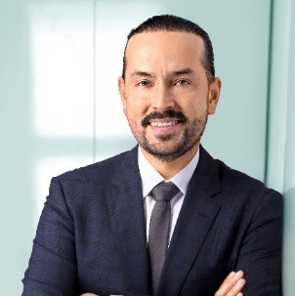
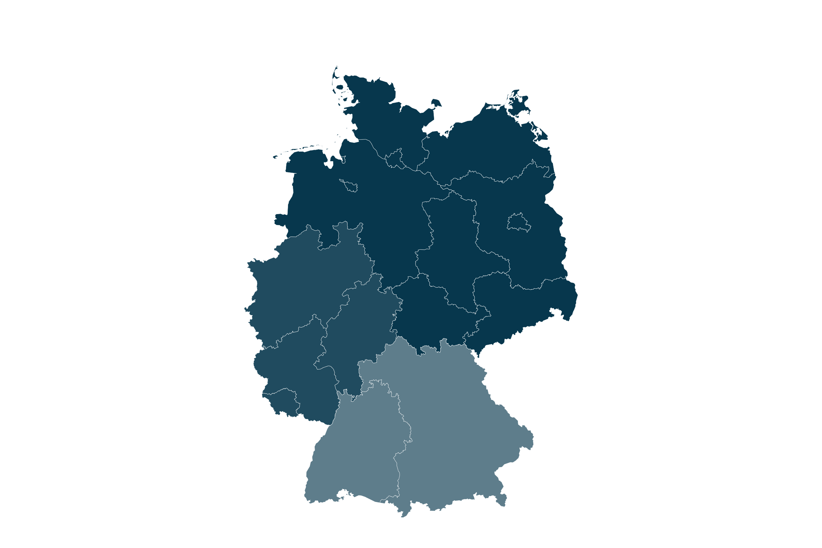


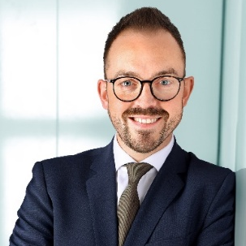
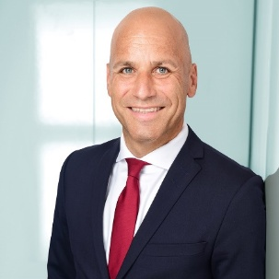


Ihr Ansprechpartner bei antea
antea ag
Neuer Wall 72
20354 Hamburg
Emre Özyumruk
Vertriebsdirektor
Region Nord/Ost
040 – 36 15 71 84
0173 – 73 66 375
oezyumruk@antea-ag.de
Patrick Knappmeyer
Vertriebsdirektor
Region West
040 – 36 15 71 85
0172 – 44 00 300
knappmeyer@antea-ag.de
Eugen Herzig
Leiter Fondsvertrieb
Region Süd
040 – 36 15 71 87
0173 – 29 30 837
herzig@antea-ag.de

Slide 42


Ihre Fragen

Slide 43


Wie können Sie sich über antea informieren?
  Auf der antea-Fonds-Homepage unter: www.antea-ag.de/investmentfonds
    Im Berater-Bereich: www.antea-ag.de/investmentfonds/berater-bereich
    Im Presse-Bereich: www.antea-ag.de/presse
  In den sozialen Medien:
    www.x.com/anteafonds
    www.xing.com/companies/anteaag
    www.linkedin.com/company/77066774
    www.youtube.com/@anteafonds

Slide 44
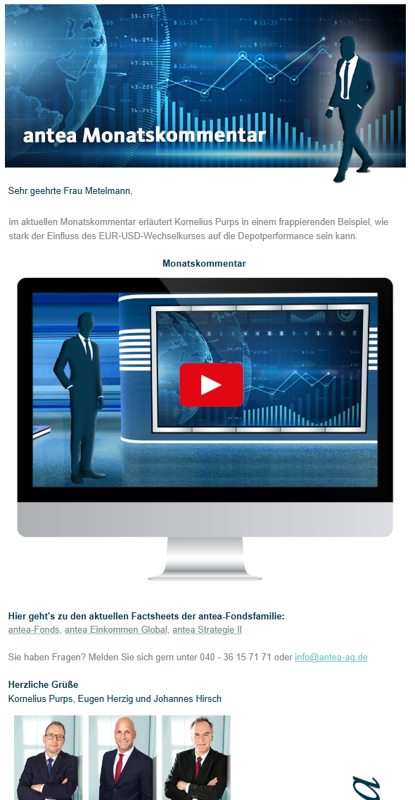
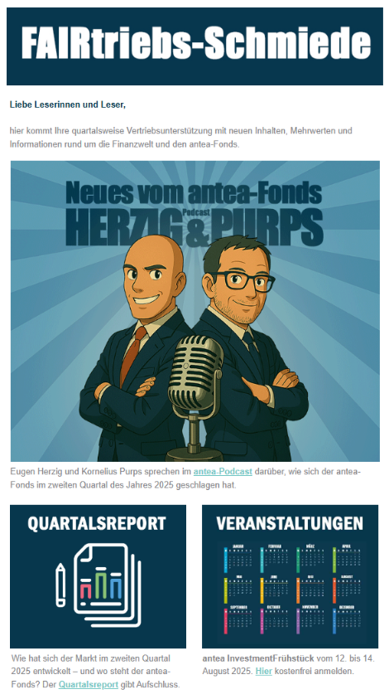
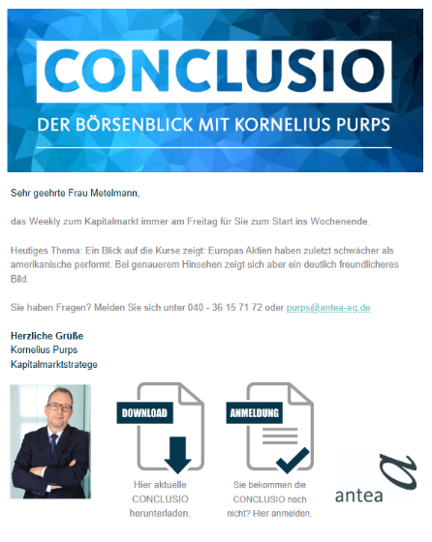
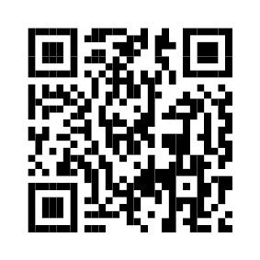

antea Newsletter
jeden Monat
jedes Quartal
jeden Freitag
HIER ANMELDEN

Slide 45
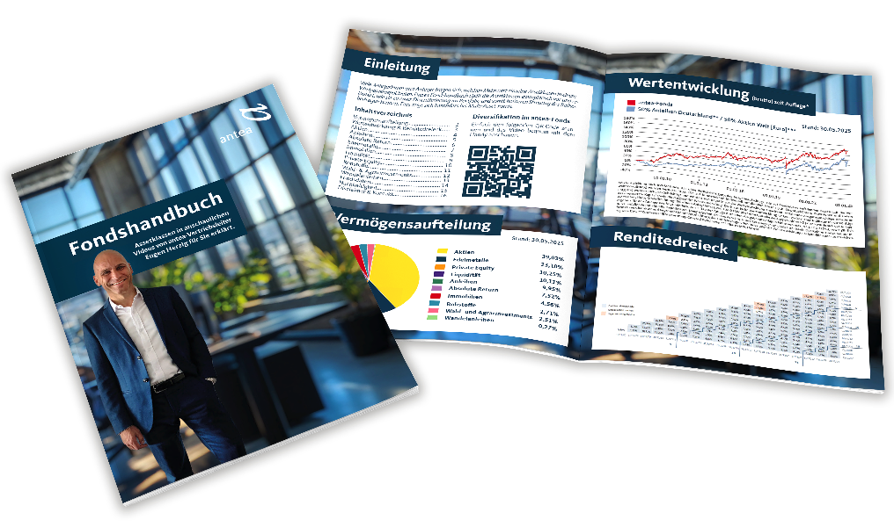
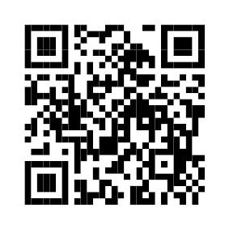

antea Kampagnen
Fondshandbuch in DIN A6
mit kurzen, eingängigen Videos zu allen antea-Fonds-Assetklassen
HIER BESTELLEN
Strategieheft DIN A6
mit anschaulichen Videos zu den Parallelen von Fußball & Börse.
Jetzt für die WM 2026 sichern!

Slide 46
antea-Fondsdaten per 30. Juni 2025
WKN / ISIN: | ANTE1A / DE000ANTE1A3 | ANTE1V / DE000ANTE1V9
Fondswährung: | Euro
Rücknahmepreis: | € 125,58 | € 77,42
Ausgabeaufschlag: | max. 5%
Auflage: | 23.10.2007 | 02.02.2015
Geschäftsjahr: | 1. Juli – 30. Juni
Fondsgesellschaft: | antea InvAG m.v.K. TGV
Fondstyp: | Alternativer Investmentfonds (Offener Publikums-AIF) Teilgesellschaftsvermögen der antea InvAG m.v.K. TGV
Nachhaltigkeit: | Artikel 8 gem. EU-Offenlegungsverordnung, Zielmarkteinstufung: R (PAI-Fonds)
Kapitalverwaltungsgesellschaft: | HANSAINVEST GmbH
Verwahrstelle: | DONNER & REUSCHEL AG
Total Expense Ratio (TER): | 1,78% | 1,19% *
Vergütung KVG & Depotbank: | 0,295% | 0,295%
Verwaltervergütung: | bis zu 1,48% | bis zu 0,88%
*Die Reduzierung der Vergütungsmodalitäten der Anteilsklasse antea-V erfolgte zum 01.04.23 und somit nur zeitanteilig bis zum Geschäftsjahresende 30.06.23.

Slide 47
antea-Fondsdaten per 30. Juni 2025
WKN / ISIN: | ANTE1A / DE000ANTE1A3
Performancefee: | bis zu 10% (High Water Mark)
Domizil: | Deutschland
Mindestanlagesumme: | entfällt
Gewinnverwendung: | thesaurierend
Einstufung gemäß Investmentsteuergesetz: | Mischfonds (= 15% steuerliche Freistellung)
Fondsvolumen: | € 605,79 Mio.
Anlageziele: | allgemeine Vermögensbildung / Vermögensoptimierung
Kenntnisse und Erfahrungen: | Anleger mit mindestens erweiterten Kenntnissen und/ oder Erfahrungen (durchschnittliche Kenntnisse)
Finanzielle Verlusttragfähigkeit: | Anleger kann Verluste tragen (bis zum vollständigen Verlust des eingesetzten Kapitals)
Anlagehorizont: | mittelfristig (3 – 5 Jahre), langfristig (> 5 Jahre)
Risikokennzahlen: | Risikoklasse gem. SRI (Summary Risk Indicator) 3 bei einer Skala von 1 (niedriges Risiko) bis 7 (höheres Risiko).

Slide 48
antea-Fonds Chancen & Risiken
Chancen | Risiken
reduzierte Risiken durch hohe Diversifikation | für kurzfristige Anlagezeiträume ungeeignet
mittel- und langfristig gute Renditen | Fehlinvestitionen sind nicht ausgeschlossen
professionelles Vermögensmanagement durch ausgesuchte Experten | Schwankungen bei Börsen- und Wechselkursen
kontinuierliche Betreuung und Anpassung des Fonds an neueste Entwicklungen | politische, strukturelle und rechtliche Risiken in den Schwellenländern
steuerliche Vorteile gegenüber dem Direktinvestment durch Stundungseffekt | vergangene Gewinne sind keine Garantie für eine künftige positive Entwicklung

Slide 49
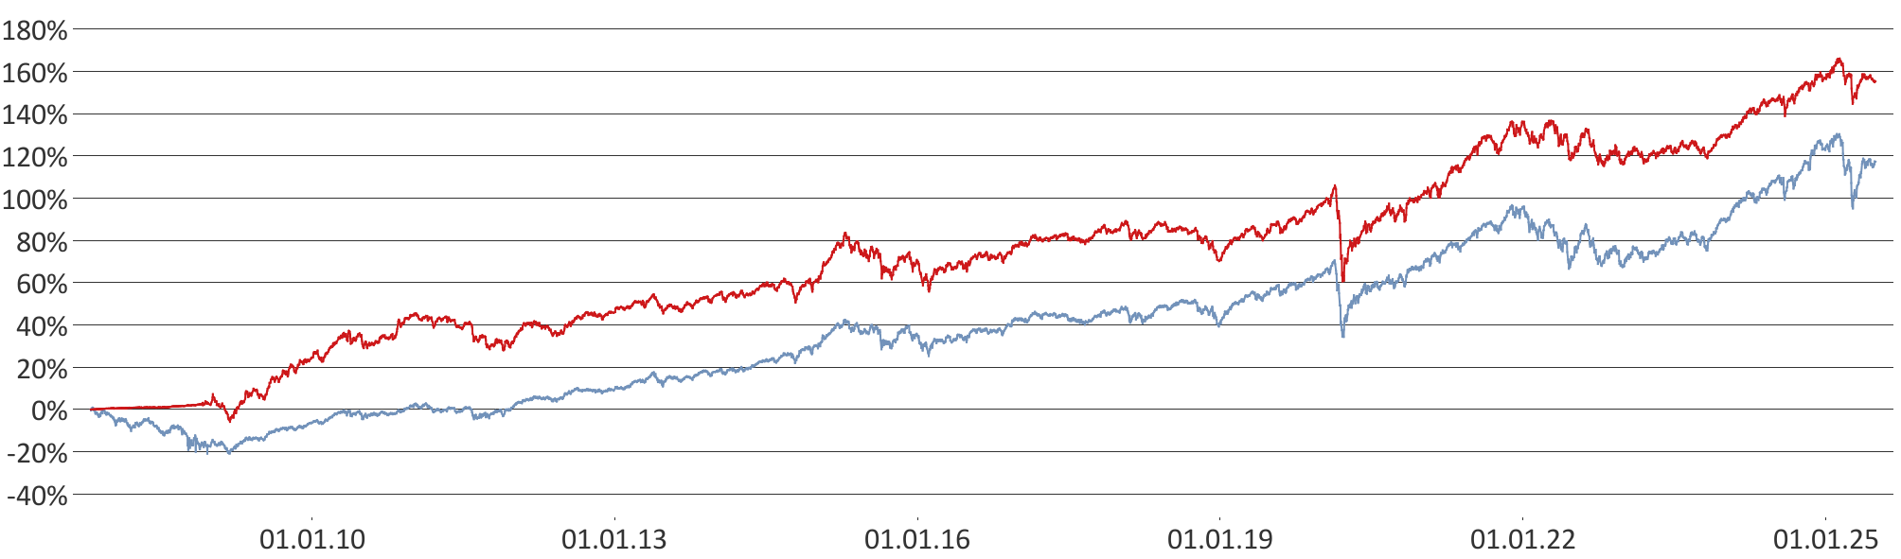
Drei Aspekte
antea-Fonds
50% Anleihen Deutschland** / 50% Aktien Welt [Euro]***
1.
Ein echter Multi-Asset-Fonds
Absolute Return, Aktien, Anleihen, Edelmetalle, Immobilien, Liquidität, Private Equity, Rohstoffe, Wandelanleihen, Wald- und Agrarinvestments
Sehr gute Manager – kein Dachfondskonzept
ACATIS Investment KVG mbH (Dr. Hendrik Leber)
DJE Kapital AG (Dr. Jens Ehrhardt)
Flossbach von Storch AG (Dr. Bert Flossbach)
Rothschild & Co VV GmbH (Marc-Olivier Laurent)
Seppelfricke & Co. FO AG (Pascal Seppelfricke)
Tiberius AM AG (Christoph Eibl)
Anleihen-Anteil seit Auflage
im Ø 8,79%
2.
Wertentwicklung per 30.06.2025
28.06.24 - 30.06.25 | 3,64%
30.06.23 - 28.06.24 | 10,91%
30.06.22 - 30.06.23 | 0,60%
30.06.21 - 30.06.22 | -0,26%
30.06.20 - 30.06.21 | 19,75%
28.06.19 - 30.06.20 | 0,48%
29.06.18 - 28.06.19 | -0,22%
30.06.17 - 29.06.18 | 2,29%
30.06.16 - 30.06.17 | 7,21%
30.06.15 - 30.06.16 | -2,27%
30.06.14 - 30.06.15 | 8,41%
28.06.13 - 30.06.14 | 7,93%
29.06.12 - 28.06.13 | 7,93%
30.06.11 - 29.06.12 | -1,73%
30.06.10 - 30.06.11 | 4,17%
30.06.09 - 30.06.10 | 24,33%
30.06.08 - 30.06.09 | 5,89%
23.10.07 - 30.06.08 | 1,06%
in 2025 | -0,51%
3 Jahre | 15,64%
5 Jahre | 38,12%
seit Auflage | 155,22%
Volatilität 1 Jahr | 6,99%
Volatilität 3 Jahre | 6,40%
Wertentwicklung nach BVI-Methode, d.h. ohne Berücksichtigung des Ausgabeaufschlags. Die auf Fondsebene anfallenden Kosten (z.B. die Verwaltervergütung) wurden berücksichtigt. Die auf Kundenebene individuell anfallenden Kosten (z.B. Depotgebühren, Provisionen und andere Entgelte) wurden nicht berücksichtigt und würden sich negativ auf die Wertentwicklung auswirken. Anfallende Ausgabeaufschläge reduzieren das eingesetzte Kapital sowie die dargestellte Wertentwicklung. Die historische Wertentwicklung ist kein verlässlicher Indikator für die künftige Wertentwicklung. Modellrechnung: Bei einem Anlagebetrag von 1.000 EUR über eine typische Anlageperiode von 5 Jahren würde sich das Anlageergebnis für den Anleger wie folgt mindern: Am 1. Tag der Anlage durch den Ausgabeaufschlag in Höhe von max. 47,61 EUR (5%), sowie jährlich durch anfallende individuelle Depotkosten. Diese ergeben sich aus dem Preis- und Leistungsverzeichnis Ihrer Bank. Der Referenzindex hat nur informativen Charakter und begründet keine Verpflichtung der Fondsmanager, den Index oder die Wertentwicklung nachzubilden oder zu erreichen. *Quelle KVG **Xtrackers II iBoxx Germany Covered Bond Swap ***iShares MSCI World
3.
Stand: 30.06.2025 | Quelle: KVG

Slide 50


Verfügbarkeit
  Bei allen gängigen Plattformen
  In den Fondspaletten der
    Helvetia (CleVesto Select, Favorites)
    LV1871 (Liechtensteiner Vermögensverwaltung)
    myLife
    IQ4Life
    Skandia

Slide 51
Rechtliche Hinweise – Disclaimer
Dies ist eine Marketing-Anzeige. Sie dient werblichen Zwecken und wurde mit großer Sorgfalt erstellt. Dennoch wird keine Haftung für die Vollständigkeit, inhaltliche Richtigkeit und Aktualität der Informationen übernommen. Bitte lesen Sie den Verkaufsprospekt des antea-Fonds und das Basisinformationsblatt (PRIIP-KIID), bevor Sie eine endgültige Anlageentscheidung treffen. Die frühere Wertentwicklung lässt nicht auf zukünftige Renditen schließen.
Quelle aller Daten, soweit nicht anders angegeben: antea.
Die auf den Webseiten der antea ag enthaltenen Informationen richten sich ausschließlich an deutsche Anleger mit Wohnsitz bzw. Sitz in Deutschland. Die enthaltenen Informationen sind nicht zur Veröffentlichung, Nutzung oder Verbreitung an und durch eine Person aus einem anderen Staat bestimmt. Insbesondere sind diese Informationen nicht für den Vertrieb in den Vereinigten Staaten von Amerika (USA), für Staatsangehörige der USA oder für Personen mit Wohnsitz bzw. Sitz in den USA oder Personen, die für diese handeln, bestimmt. Sofern solche Personen auf die enthaltenen Informationen zugreifen, übernimmt die antea ag keinerlei Gewährleistung dafür, dass die enthaltenen Informationen mit den anwendbaren Bestimmungen des betreffenden Staates übereinstimmen.
Die bereitgestellten Inhalte dienen lediglich Informationszwecken. Sie stellen kein Angebot zum Verkauf, Kauf oder zur Zeichnung von Wertpapieren oder sonstigen Titeln dar.
Es handelt sich im Sinne des Gesetzes weder um einen Verkaufsprospekt noch um ein Basisinformationsblatt (PRIIP-KIID) und ersetzt nicht die in-dividuelle Beratung. Verkaufsprospekt und Basisinformationsblatt des antea-Fonds sind in deutscher Sprache kostenfrei erhältlich bei der antea ag, Neuer Wall 72, 20354 Hamburg. Kapitalverwaltungsgesellschaft: HANSAINVEST Hanseatische Investment-GmbH, Kapstadtring 8, 22297 Hamburg. Angaben bezüglich einer erhöhten Volatilität, aufgrund der verwendeten Techniken zur Fondsverwaltung, können dem Verkaufsprospekt auf Seite 89 Kapitel 2.1.11 (Stand: 01. Februar 2025) entnommen werden. Die Anteilsklasse „V“ ist ausschließlich für Anlageberater, Finanzportfolioverwalter oder Institutionelle Investoren vorgesehen. Entsprechende Angaben sind dem Verkaufsprospekt auf Seite 53 Kapitel 2.1.1 zu entnehmen.
info@antea-ag.de | www.antea-ag.de

